Slide 1

Html

Slide 2
目录
建站流程
网页的组成及标准
HTML基本概念
HTML发展史
开发工具
HTML基本语法
HTML基本结构
HTML常用标签

Slide 3
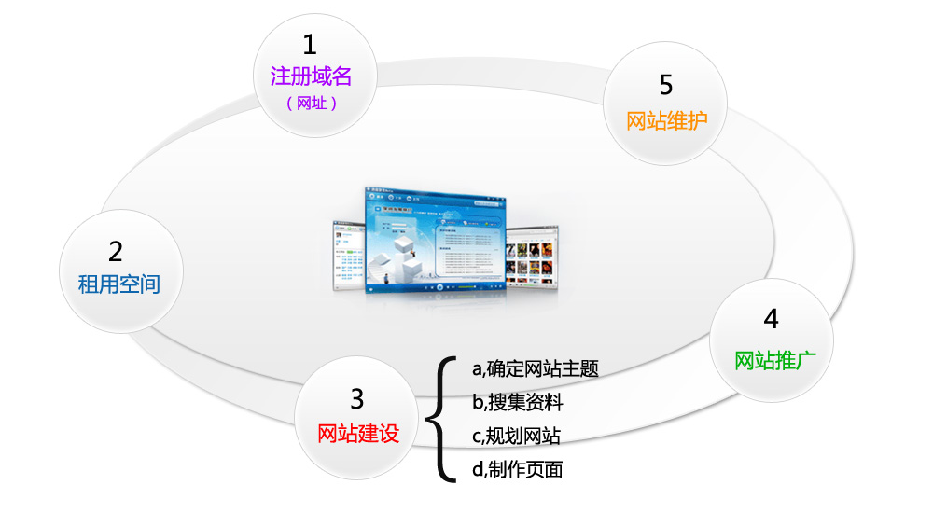
一、建站流程
注册域名
租用空间
网站建设
网站主题
搜索资料
网站规划
制作页面(设计,前端,后端)
网站推广
网站维护

Slide 4
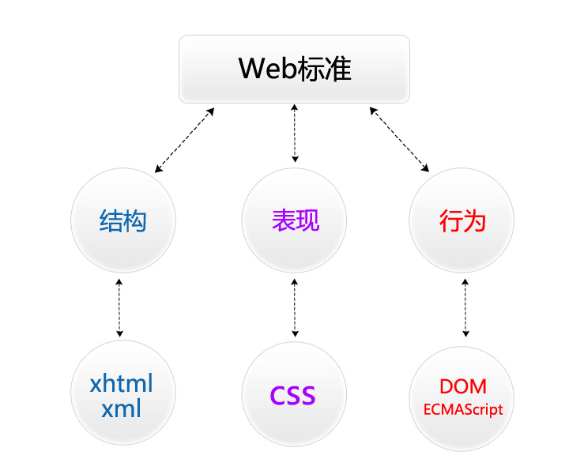
二、网页的组成及标准
结构(Html,Xml)【W3C】
表现(css)【W3C】
行为(DOM ECMAScript)
【ECMAScript】
（1）W3C( World Wide Web Consortium )万维网联盟，创建于1994年是Web技术领域最具权威和影响力的国际中立性技术标准机构。(制定了结构和表现的标准，非赢利性的。)
（2）行为标准：DOM，ECMASCRIPT（ECMA制定的）欧洲电脑场商联合会。

Slide 5
三、HTML基本概念
HTML 指的是超文本标记语言 (Hyper Text Markup Language)
XHTML指可扩展超文本标记语言(标识语言)
(EXtensible HyperText Markup Language)
HTML5指的是HTML的第五次重大修改(第5个版本)
(HTML5 是 W3C 与 WHATWG 合作的结果)
WHATWG网页超文本应用技术工作小组是一个以推动网络HTML 5 标准为目的而成立的组织。在2004年，由Opera、Mozilla基金会和苹果这些浏览器厂商组成。

Slide 6
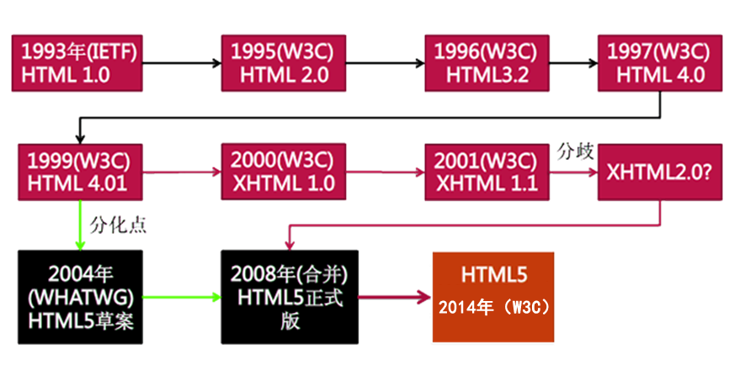
四、HTML发展史

Slide 7
五、开发工具
调试器(浏览器)
火狐浏览器(FireFox)
谷歌 浏览器(chrome)
IE浏览器
编辑器
Dreamweaver

Slide 8
六、HTML基本语法
*命名规则
首字母必须以英文开头，名称全部用小写英文字母、数字、下划线的组合，其中不得包含汉字、空格和特殊字符，尽量不要使用大写字母
标签
双标记
<标记 属性=“属性值” 属性=“属性值”></标记>
单标记
<标记 属性=“属性值” />
内容2
写在<>中的第一个单词叫做标记，标签，元素。
标记和属性用空格隔开，属性和属性值用等号连接，属性值必须放在“”号内。
一个标记可以没有属性也可以有多个属性，属性和属性之间不分先后顺序。
空标记没有结束标签，用“/”代替。

Slide 9
七、HTML5基本结构
<!DOCTYPE html>命名文档类型是html
<html>创建html
<head>创建头部
<meta charset=“utf-8” />编码格式utf-8
<title>标题</title>创建网页标题
</head>头部结束标签
<body>创建主体
主体显示内容
</body>主体结束标签
</html>html结束标签

Slide 10
八、HTML常用标签
块状元素(天生能换行的元素)
行内元素(天生不能换行的元素)
行内块元素(天生不能换行但能设置宽高的元素)
表格元素

Slide 11
块状元素
<h1>文本标题</h1>文本标题标签(h1-h6)
<p>段落</p>段落标签
<br/>强制换行标签
&nbsp; 空格 网页实体
<hr />水平线标签
列表标签
div 文档对象布局(主要容器)
无序列表
<ul>
<li>无序</li>
<li>无序</li>
<li>无序</li>
</ul>
有序列表
<ol>
<li>有序</li>
<li>有序</li>
<li>有序</li>
</ol>
自定义列表
<dl>
<dt>标题</dt>
<dd>内容</dd>
<dd>内容</dd>
</dl>

Slide 12
行内元素
<b>加粗</b>粗体标签
<i>斜体</i>斜体标签
<u>下划线</u>下划线标签
<s>删除线</s>删除线标签
<span>文本节点</span>文本标签
<strong></strong>加重语气的加粗标签
<em></em>加重语气的倾斜标签
<a>超链接</a>超链接标签
href=“链接地址” target=“_blank” 新窗口打开页面

Slide 13
行内块元素
img 图片元素
src=“图片路径”
绝对路径
相对路径
title=“标题属性”
alt=“替换文本” (如果无法显示图像，浏览器将显示替代文本)
图片超链接
<a href=“#”>
<img src=“图片路径” />
</a>

Slide 14
表格元素
<table></table> 表格
width=“500” 表格宽度
height=“300” 表格高度
border=“1” 表格边框
bgcolor=“red” 表格背景颜色
cellspacing=“10” 单元格与单元格之间的距离
cellpadding=“10” 单元格与内容之间的距离
<tr></tr> 表格行
align=“left/center/right” 水平对齐方式
<td></td> 表格列
colspan=“2” 合并列 rowspan=“2” 合并行

Slide 15
The End

